Slide 1
Exposición del Caso
Alumnos de 1º ¨A¨

Slide 2
Datos generales del niño
Jardin de niños ¨Juan Enrique Pestalozzi¨.
Antecedentes generales de desarrollo,
actividades que implican mayor tiempo y
esfuerzo
Necesidad: Falta de atención

Slide 3
Evaluación de la actividad
En función del Aprendizaje Esperado

Slide 4
Adecuaciones aplicadas
Semana | Adecuación Estrategia | Evaluación

Slide 5
Lunes:
*Nombre de la actividad: Adivina que número es
Campo formativo: Pensamiento Matemático
Aprendizaje esperado: Usa y nombre los números que sabe, en orden ascendente, empezando por el uno y a partir de números diferentes al uno, ampliando el rango de conteo.
Estrategia básica de aprendizaje: Resolución de problemas
Secuencia de actividades: De manera grupal, responderá a la pregunta ¿Qué número tengo? Al mencionar el que ellos conocen yo les diré más o menos y si tardan mucho en adivinar les diré son tres números más o menos.
Tiempo y espacio: 20 minutos. Aula
Organización: Grupal
Recursos y materiales: Números
Evaluación: Menciona los números que conoce, adivina el número mediante las indicaciones, al decirle más menciona un número mayor o al decir menos un número menor.

Slide 6
Martes
*Nombre de la actividad: Buscando números
Campo formativo: Pensamiento matemático
Aprendizaje esperado: Identifica el orden de los números en forma escrita, en situaciones escolares y familiares.
Estrategia básica de aprendizaje: El trabajo con textos.
Desarrollo de la actividad: en revistas, portadores de textos, periódicos, buscará lo números número del 1 al 10 y lo pegará en un cuadro según corresponda cada uno.
Tiempo y espacio: 20 minutos. Aula
Organización: Individual
Materiales: Revistas, tijeras, pegamento.
Evaluación: Identificó lo número de forma correcta y abe cuál es cada uno.

Slide 7
Miércoles
*Nombre de la actividad: La telaraña de números
Campo formativo: Pensamiento matemático
Aprendizaje esperado: Usa y nombre los números que sabe, en orden ascendente, empezando por el uno y a partir de números diferentes al uno, ampliando el rango de conteo.
Estrategia básica de aprendizaje: El aprendizaje a través del juego
Desarrollo de la actividad: En círculo, sentado en el piso, jugará a la telaraña. Primero iniciara la maestra con el número 1, lanzará la bola de estambre al niño que contenga la tarjeta con una cantidad, después se la lanzará a otro niño que tenga en número 2 y éste al que tenga la tarjeta con dos cantidades así sucesivamente hasta formar una telaraña.
Tiempo y espacio: 20 minutos. Aula
Organización: Grupal
Materiales: Estambre, tarjetas
Evaluación: Siguió en orden correcto de los números y los relacionó con la cantidad correcta.

Slide 8
Jueves
*Nombre de la actividad: Caja mágica
Campo formativo: Lenguaje y Comunicación
Aprendizaje esperado: Describe personas, personajes, objetos, lugares y fenómenos de su entorno, de manera cada vez más precisa.
Estrategia básica de aprendizaje: El ejercicio de la expresión oral
Secuencia de actividades: Escuchará la descripción de un objeto que estará dentro de una caja tratando de adivinar lo que se está describiendo.
Pasará la mitad del grupo para describir algún objeto de la casa donde adivinaran de que trata.
Al final se harán comparaciones entre un objeto y otro. Así como entre dos niños.
Tiempo y espacio: 20 minutos. Aula
Organización: Grupal
Recursos y materiales: Caja con diversos objetos. Muñecos, pelota, juguetes, etc.
Evaluación: Describió los objetos de manera correcta, fue preciso en la descripción.

Slide 9
*Nombre de la actividad: El número perdido
Campo formativo: Pensamiento matemático
Aprendizaje esperado: Identifica el orden de los números en forma escrita, en situaciones escolares y familiares.
Estrategia básica de aprendizaje: La resolución de problemas
Secuencia de actividades:
De manera grupal armará la serie numérica en el pizarrón, cerrarán lo ojos y se esconderá un número para que identifiquen el faltante.
En equipos de tres personas tendrán un juego de tarjetas del 1 al 10, tendrá que ordenar la serie numérica en orden correcto. Un integrante del equipo tendrá que cerrar los ojos y los otro dos esconderán una tarjeta para que tenga que adivinar cual falta.
Tiempo y espacio: 30 minutos. Aula
Organización: Grupal, equipos de tres integrantes.
Recursos y materiales: Tarjetas con los números
Evaluación: Identificó el orden de los números, reconoció el número faltante en la serie.

Slide 10
LUNES 20 DE NOVIEMBRE NO CLASES.

Slide 11
*Nombre de la actividad: Libro preguntón
Campo formativo: Desarrollo Personal y Social
Aspecto: Relaciones Interpersonales
Competencia: Establece relaciones positivas con otros, basadas en el entendimiento, la aceptación y la empatía.
Aprendizaje esperado: Escucha las experiencias de sus compañeros y muestra sensibilidad hacia lo que el interlocutor le cuenta.
Actores involucrados: Educadora y niños.
Desarrollo de la actividad:
En un tapete sentado en el piso, responderá lo que el libro preguntón le indique ¿A dónde le gusta pasear?, ¿tú comida favorita?, etc.
Tiempo y espacio: 20 minutos. Aula
Organización: Individual
Materiales: Libró preguntón
Evaluación: Escuchó con respeto a sus compañeros, respetó turnos para hablar, compartió la información clara, tiene secuencia en sus ideas.

Slide 12
*Nombre de la actividad: Canasta revuelta del Abecedario
Campo formativo: Desarrollo Personal y Social
Aspecto: Identidad Personal
Aprendizaje esperado: Participa en juegos respetando las regla establecidas y las normas para la convivencia.
Estrategia básica de aprendizaje: El ejercicio de la expresión oral
Secuencia de actividades:
De forma grupal escuchará las indicaciones de la actividad y las normas para su participación, círculo sentado en su silla, jugará a la canasta revuelta donde la educadora le mencionará “canasta revuelta los niños que inicien con la letra…” y serán los que se cambiaran de lugar.
Organización: Grupal
Recursos y materiales: ----
Evaluación: Cumplió las normas establecidas y participó aportando consignas para la misma. Quién no las cumplió y por qué.

Slide 13
Nombre de la actividad: Buscando mi nombre
Campo formativo: Desarrollo Personal y Social
Aspecto: Identidad Personal
Aprendizaje esperado: Participa en juegos respetando las regla establecidas y las normas para la convivencia.
Estrategia básica de aprendizaje: Trabajo con textos
Secuencia de actividades:
De forma grupal escuchará las indicaciones de la actividad y las normas para su participación, detrás de cada silla se encuentran el nombre de cada uno de los niños, el cual tendrá que encontrar y respetar según el lugar en donde esté ubicada la silla.
Al terminar comentará sobre las dificultades que enfrentó y el compromiso a cumplir las consignas de permanecer en ese lugar durante la jornada.
Tiempo y espacio: 10 min. Aula
Organización: Individual
Recursos y materiales: Letreros con su nombre
Evaluación: Cumplió las normas establecidas y participó aportando consignas para la misma. Quién no las cumplió y por qué.

Slide 14
*Nombre de la actividad: ¿Cuál sigue?
Campo formativo: Pensamiento matemático
Aprendizaje esperado: Participa en juegos respetando las reglas establecidas y las normas para la convivencia.
Estrategia básica de aprendizaje: El aprendizaje a través del juego
Secuencia de actividades: Escuchará las indicaciones del juego y se establecerán las normas para la convivencia, y las consignas al no cumplirlas.
En equipos de cuatro integrantes tendrán un recipiente con fichas y un dado, por turnos cada uno irá lanzando el dado y según el número que salga será la cantidad de fichas que tomará. Al haber lanzado cinco veces cada niños contarán el total de las fichas que tenga y mencionará al ganador, el que tenga más.
Tiempo y espacio: 30 minutos. Aula
Organización: Equipos de 4
Recursos y materiales: Recipiente, dado, fichas.
Evaluación: Respetó turnos al lanzar el dado, cumplió las indicaciones de la actividad.

Slide 15
*Nombre de la actividad: ¿Cuántos tengo?
Campo formativo: Pensamiento Matemático
Aprendizaje esperado: Utiliza estrategia de conteo, como la organización en fila, el señalamiento de cada elemento, desplazamiento de lo ya contados, añadir objetos o repartir uno a uno los elementos por contar, y sobreconteo (a partir de un número dado en una colección, continúa contando: 4, 5, 6).
Estrategia básica de aprendizaje: Resolución de problemas
Secuencia de actividades: En equipos de mesa, cada integrante tendrá 10 fichas. Por turnos tomará la cantidad de fichas que guste y preguntara a los demás ¿cuántos tengo? Los demás tendrán que adivinar al contar los que tienen en la mesa la cantidad de fichas que tomo
Tiempo y espacio: 20 minutos. Aula
Organización: Equipos de mesa,
Recursos y materiales: Fichas.
Evaluación: Menciona lo números correctamente. Realiza el conteo de manera correcta.

Slide 16
VIERNES 24 KERMES

Slide 17
Reflexión en función de las competencias profesionales.
Realiza adecuaciones curriculares pertinentes en su planeación a partir de los resultados de la evaluación.

Slide 18
Reflexión en función de las competencias profesionales.
Utiliza estrategias didácticas para promover un ambiente propicio para el aprendizaje.

Slide 19
Reflexión en función de las competencias profesionales.
Adecua las condiciones físicas en el aula de acuerdo al contexto y las características de los alumnos y el grupo.

Slide 20
Reflexión en función de las competencias profesionales.
Promueve actividades que involucran el trabajo colaborativo para impulsar el compromiso, la responsabilidad y la solidaridad de los alumnos.

Slide 21
EVIDENCIAS

Slide 22
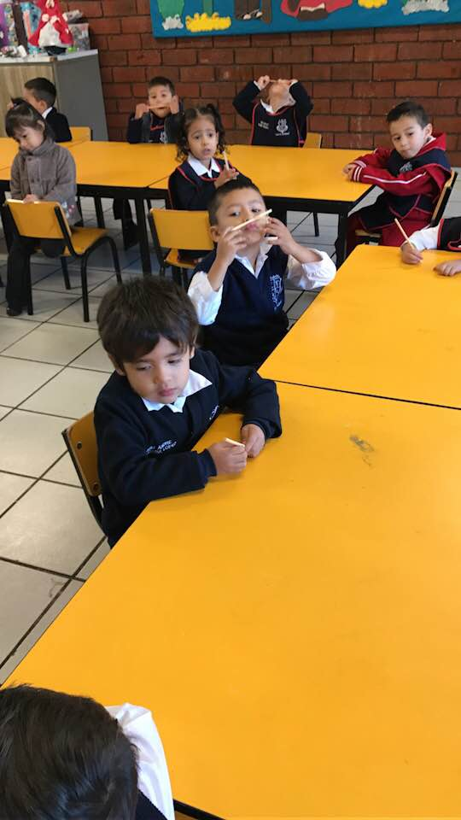
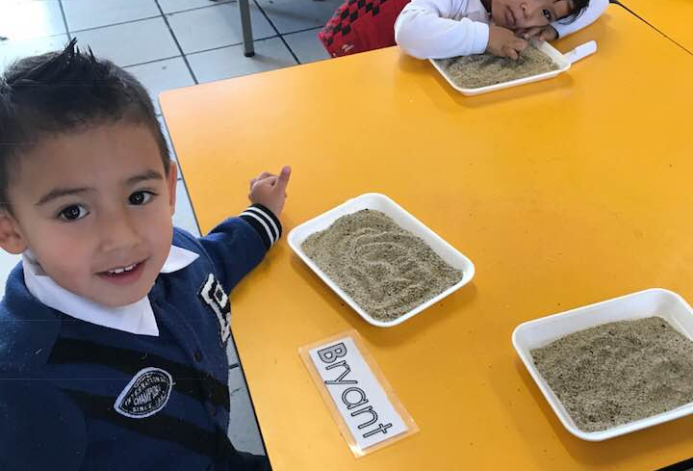
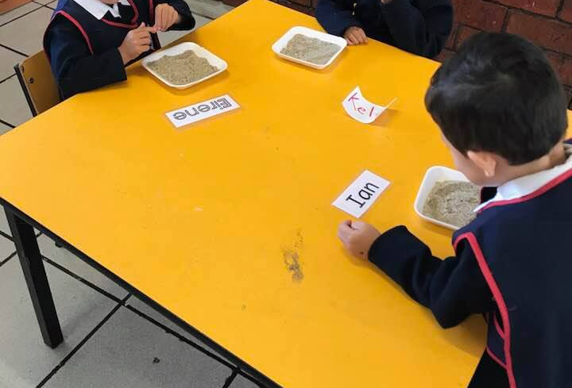

Slide 23
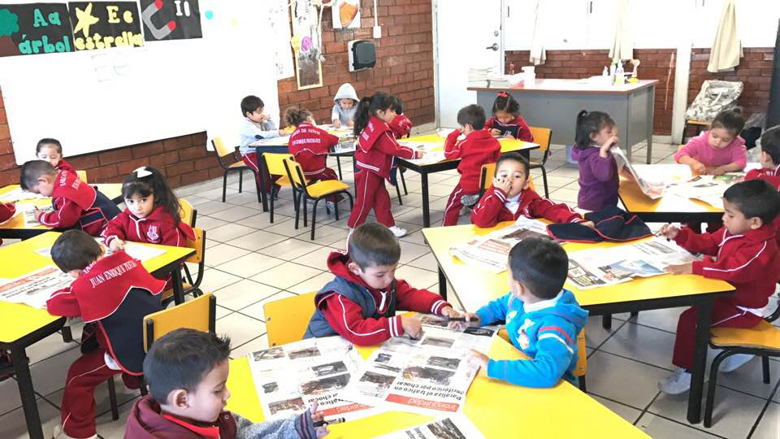
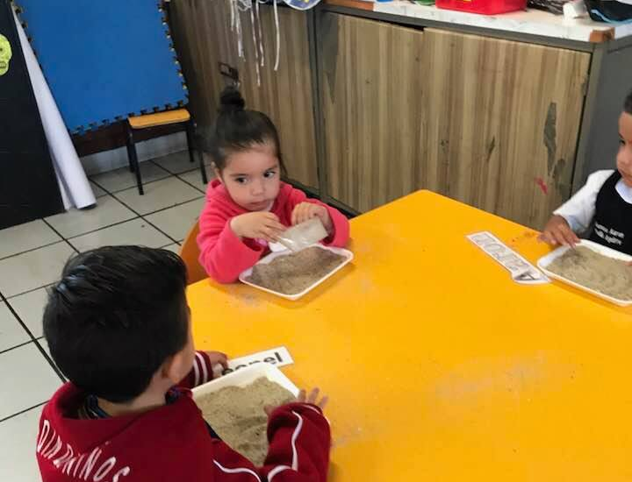

Slide 24
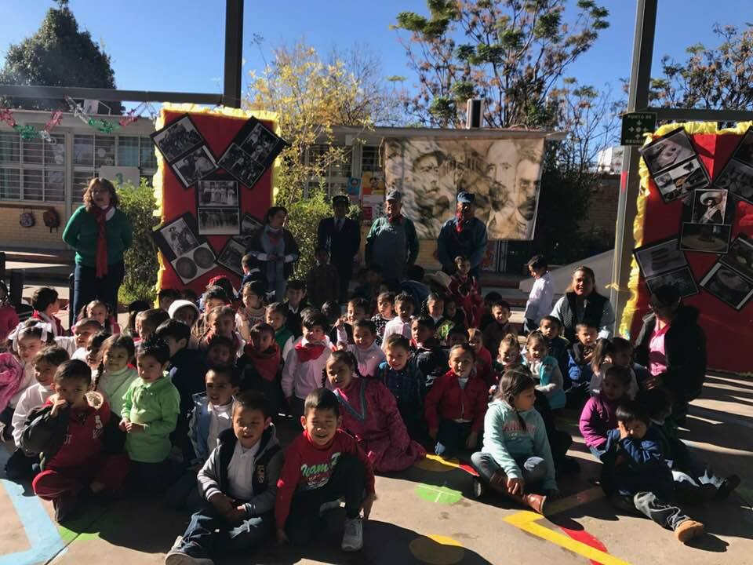
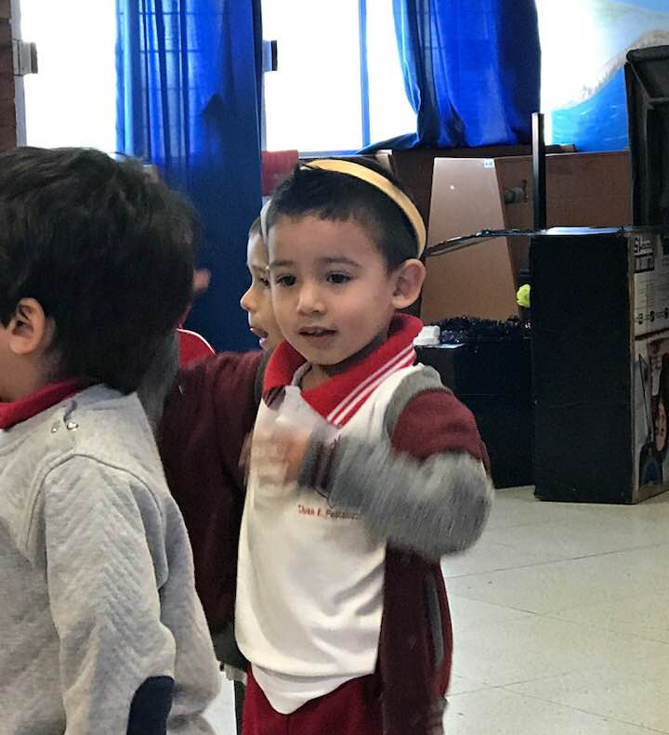
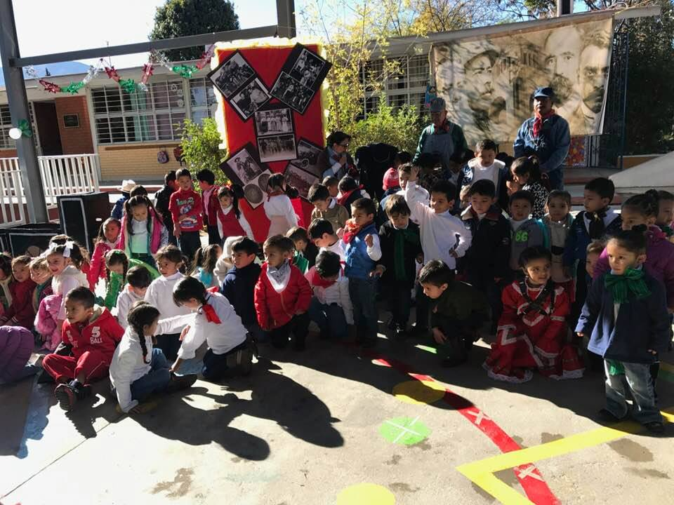
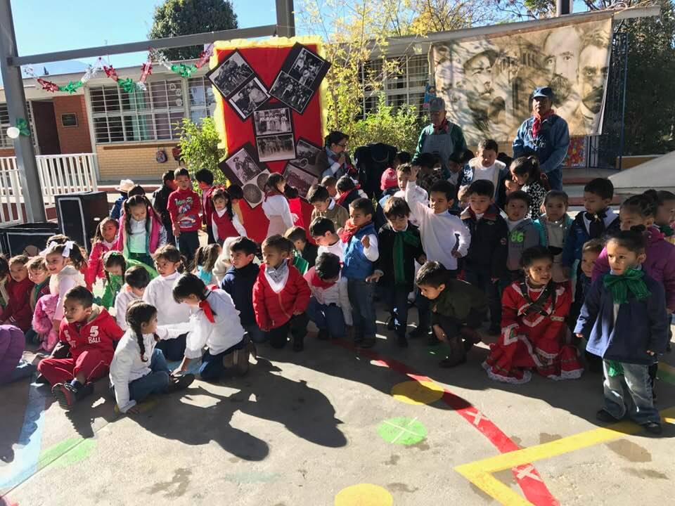

Slide 25
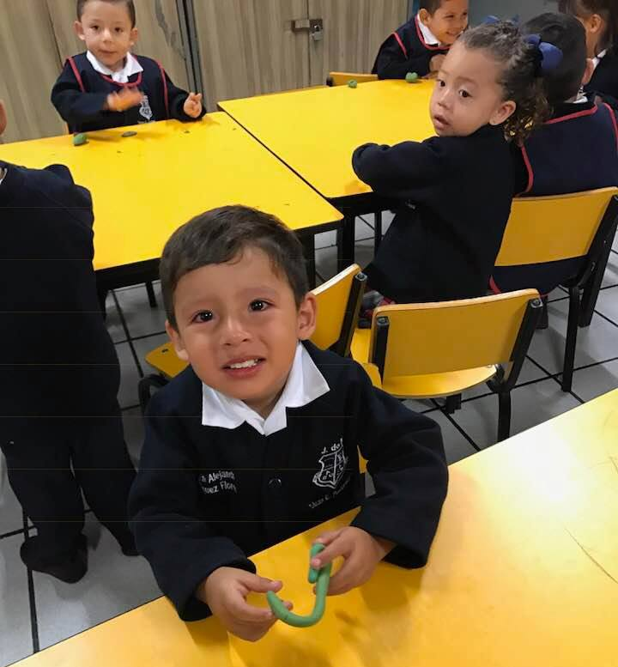
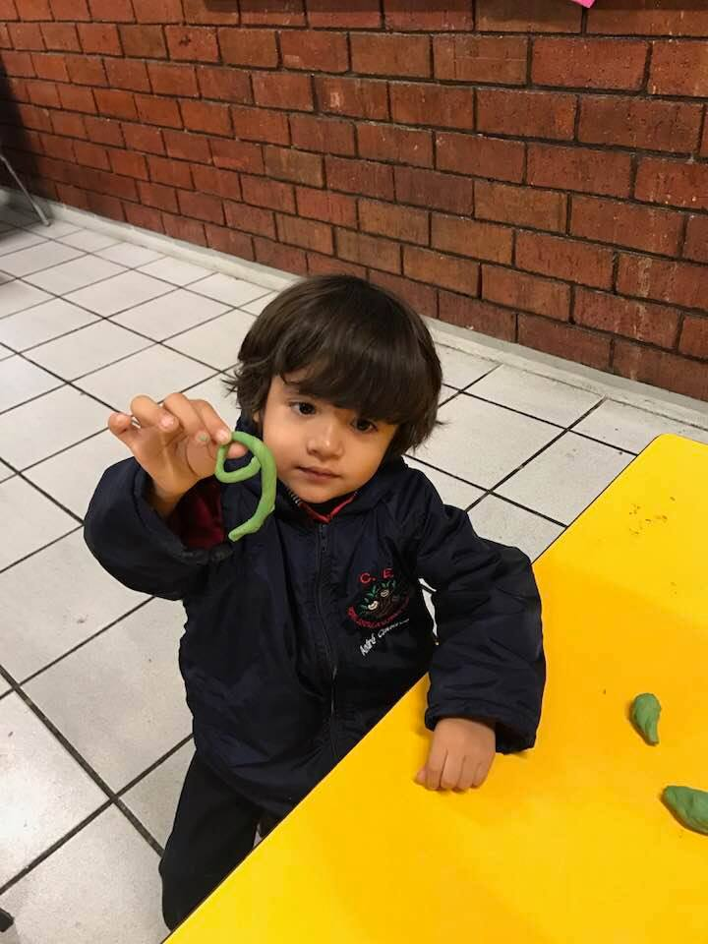

Slide 26
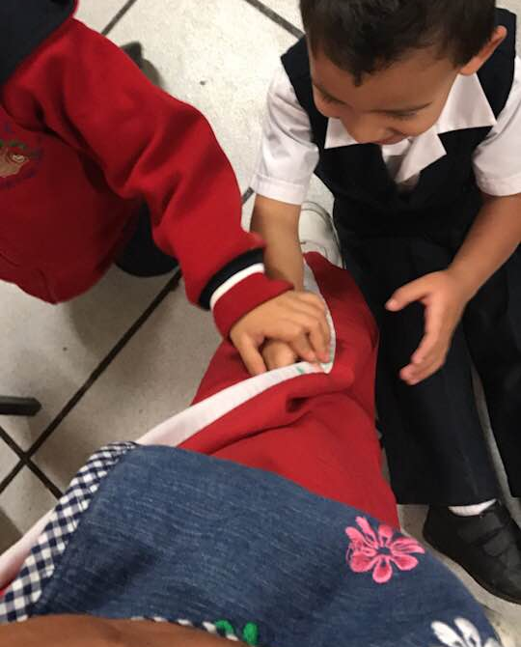
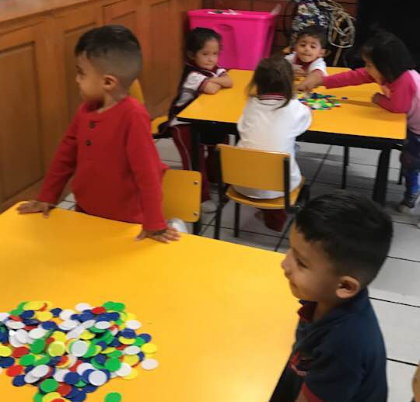
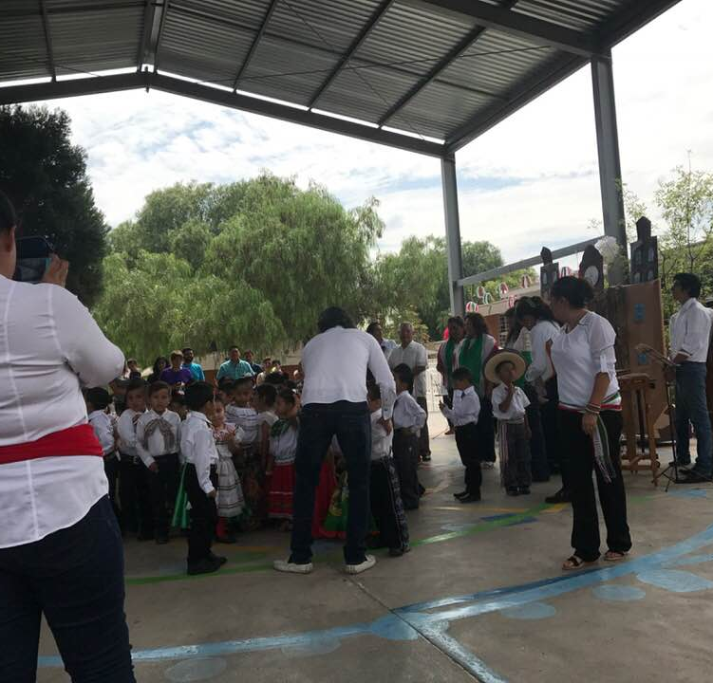

Slide 27
